Slide 1



Δρ Ελένη Χαραλάμπους
Belirtme Hâli:
-yı-yi-yu-yü
-ı-i-u-ü

Slide 2


Slide 3
ΤΕΛΕΥΤΑΙΟ ΦΩΝΗΕΝ ΛΕΞΗΣ
a ı e i o u ö ü
-(y)ı
-(y)i
-(y)u
-(y)ü
ΑΙΤΙΑΤΙΚΗ
KİMİ ?
Ποιον ;
NEYİ ?
Tı ;
28

Slide 4

Ekmeği kes !
Κilo ver !
Gerçekten öyle mi ?

Slide 6
Εάν το τελευταίο γράμμα μιας λέξης είναι ένα από τα τέσσερα σκληρά σύμφωνα και η λέξη παίρνει κατάληξη που αρχίζει με φωνήεν τότε τα πιο πάνω σκληρά
σύμφωνα μετατρέπονται στα αντίστοιχά τους μαλακά.
-(y)a προς τον
-(y)e προς τον
-(y)ı τον
-(y)i τον
-(y)u τον
-(y)ü τον
P
B
ΦΩΝΗΕΑΝ
ΦΩΝΗΕΑΝ
Ç
ΦΩΝΗΕΑΝ
ΦΩΝΗΕΑΝ
C
T
D
ΦΩΝΗΕΑΝ
ΦΩΝΗΕΑΝ
K
ΦΩΝΗΕΑΝ
ΦΩΝΗΕΑΝ
Ğ
29

Slide 7



Slide 8
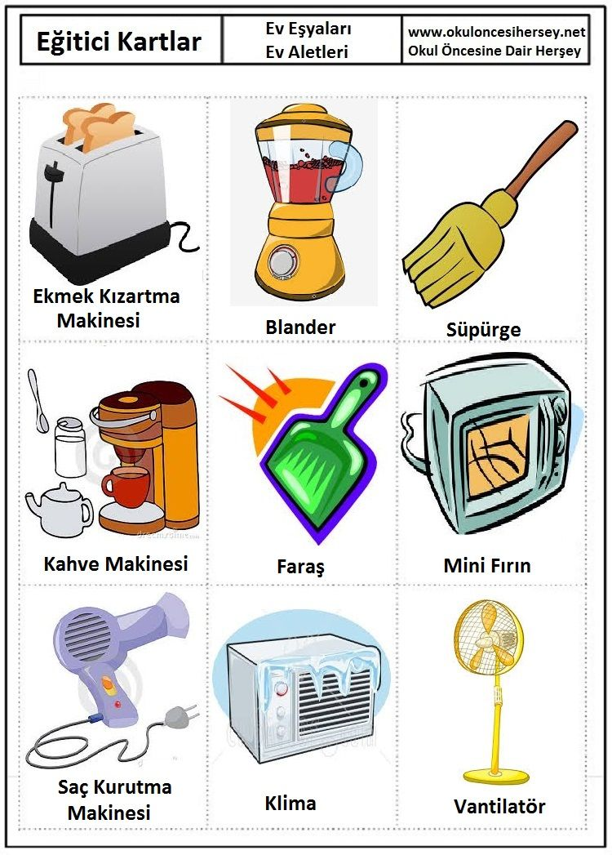
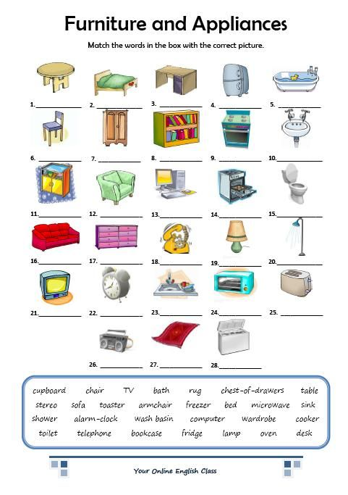
30

Slide 9
masa
süpürge
yatak
blander
sandalye
dolap
kitaplık
faraş
komodin
koltuk
bilgisayar
klima
kanepe
çekmece
telefon
televizyon
vantilatör
radyo
halı
30
mini fırın

Slide 10
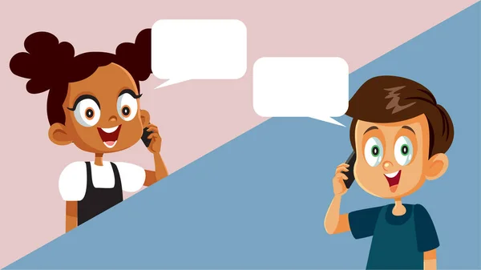
Ne yapıyorsun?

Slide 11
......................... temizliyorum (καθαρίζω, θα καθαρίσω)
......................... siliyorum (σβήνω, σκουπίζω, σφουγγαρίζω, σφουγγίζω, ξεσκονίζω) θα σβήσω, θα σκουπίσω, θα σφουγγαρίσω, θα σφουγγίσω, θα ξεσκονίζω)
......................... kapatıyorum (κλείνω, θα κλείσω)
......................... boyuyorum (βάφω, θα βάψω )
........................ alıyorum (παίρνω, θα πάρω )
31

Slide 12
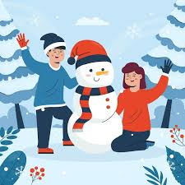
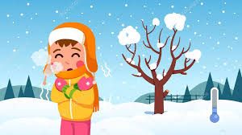

Kışı seviyorum.
Μου αρέσει o χειμώνας.

Slide 13

Nasıl dünyayı geziyorum?
Gereksiz harcamaları
azalt !

Slide 14
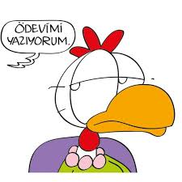

Slide 15



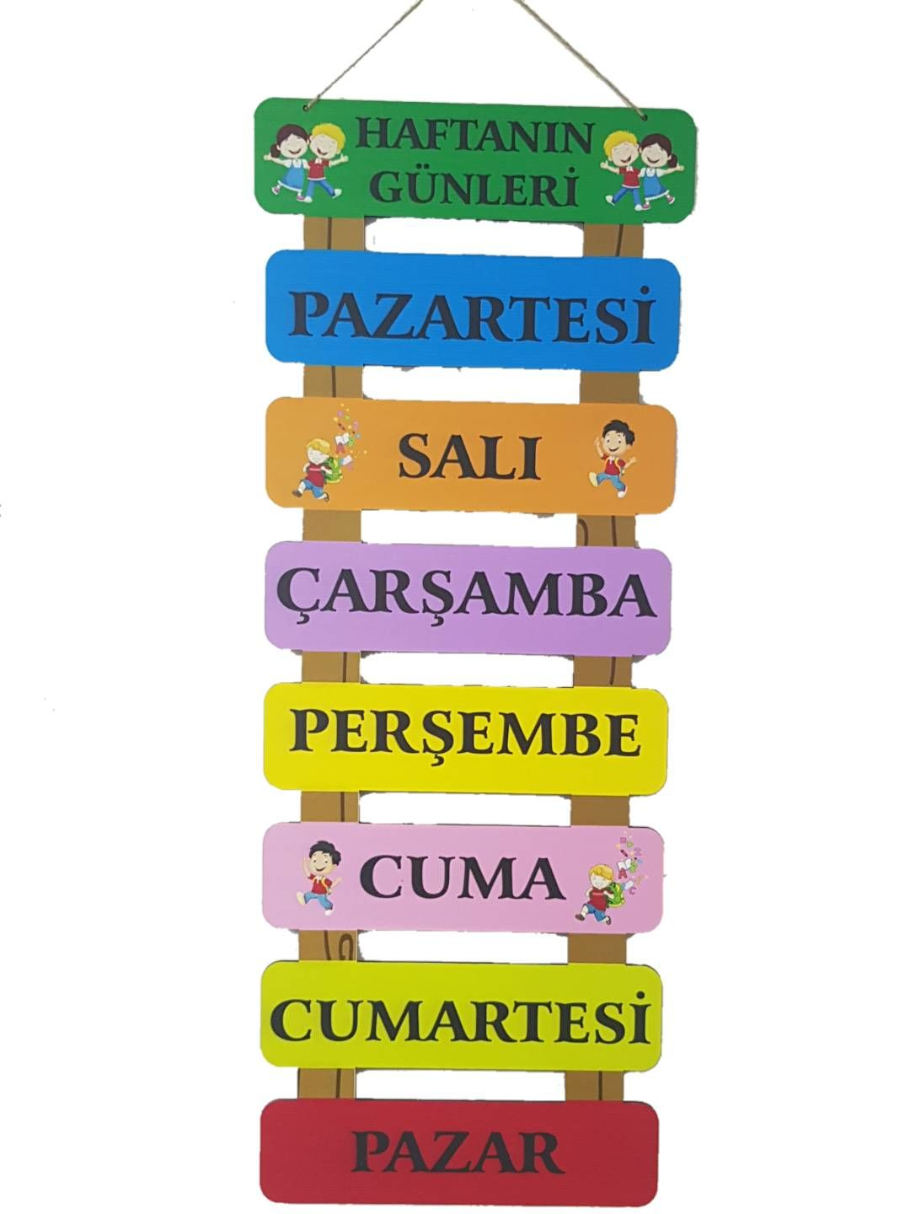

Slide 16


